Slide 1
2016 Südtirol
Die Hufeisenrunde rund um das Sarntal

Slide 2
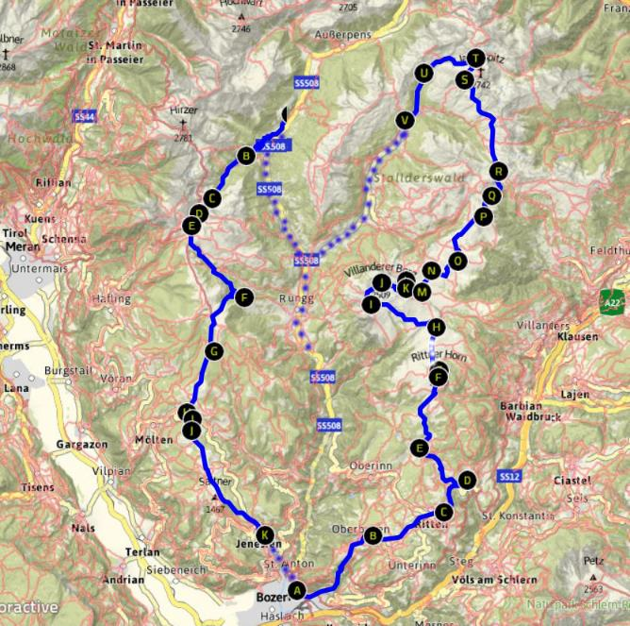
5. Nacht
Marburger Hütte
Hufeisenrunde
6. Nacht
Gasthof Rabenstein
4. Nacht
Latzfonser Kreuz
3. Nacht:
Stöffl- Hütte
7. Nacht
Sarner
Skihütte
2. Nacht
Rittner Horn Haus
8. Nacht
Gasthof Langfenn
1.Nacht: Südtiroler Hof

Slide 3
Mit dem Nachtzug in Bozen angekommen: Samstag Mittag – gleich geht‘s los nach Oberbozen !
1. Tag

Slide 4
1000 Meter bergauf – 30°: auf nach Oberbozen in die Sommerfrische

Slide 5
Blick auf Bozen

Slide 6
… und etwas höher: mit Blick auf die Etsch

Slide 9
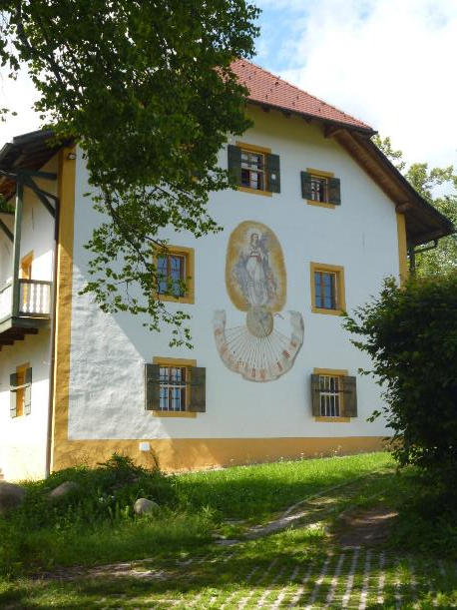
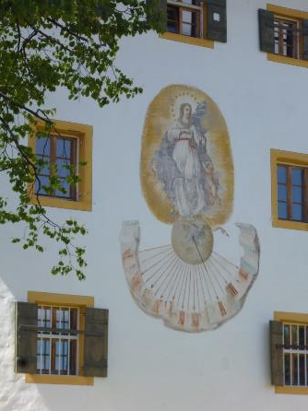

Slide 10
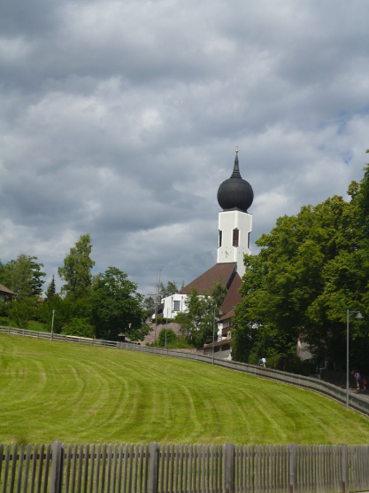
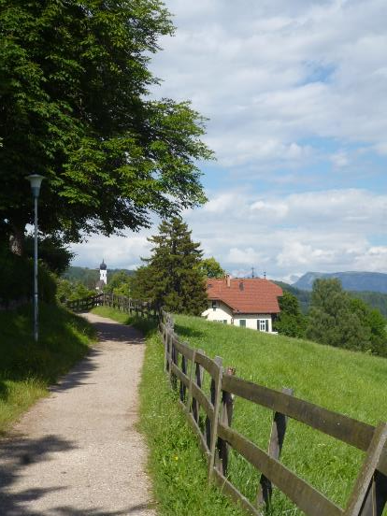
Oberbozen

Slide 11
…guck mal...

Slide 12
…zum ersten Mal der Blick auf die Berge !

Slide 13
Südtiroler Hof in Oberbozen

Slide 17
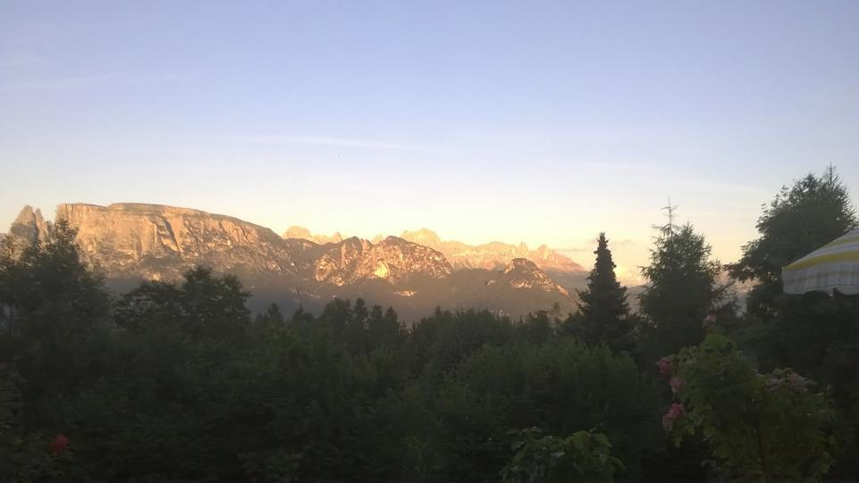
Sonnenuntergang mit Blick auf Schlern und Rosengarten

Slide 18
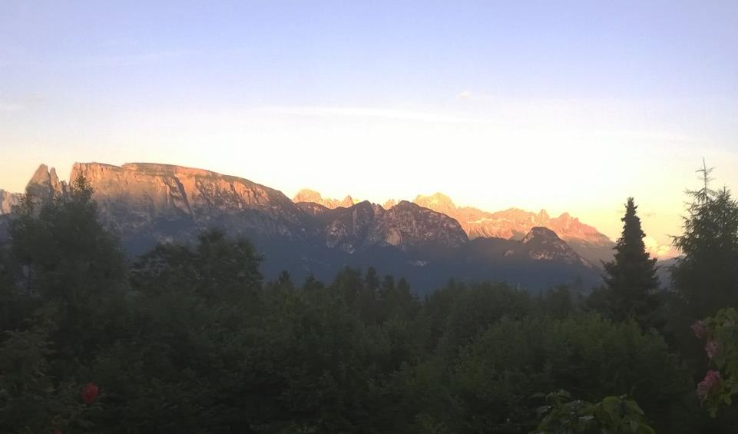

Slide 19
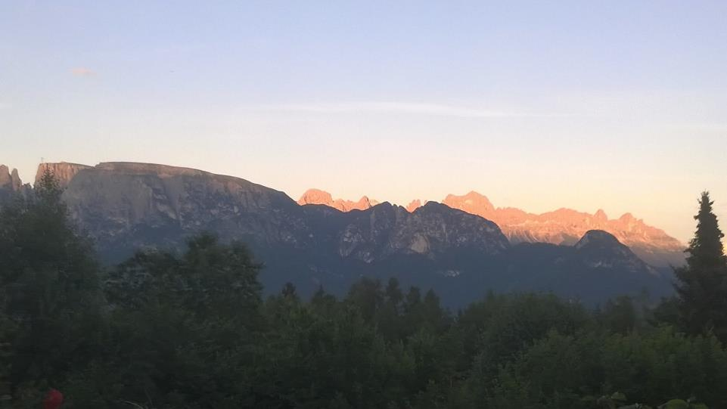

Slide 20
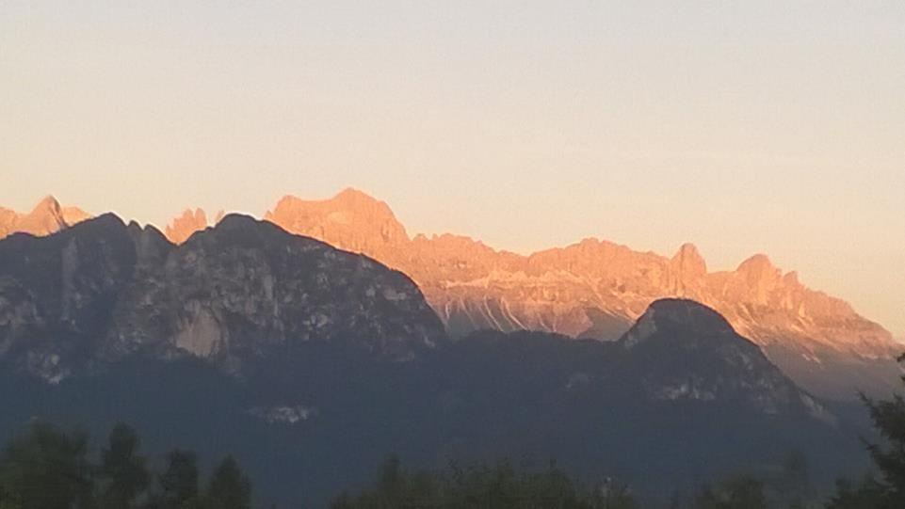

Slide 21
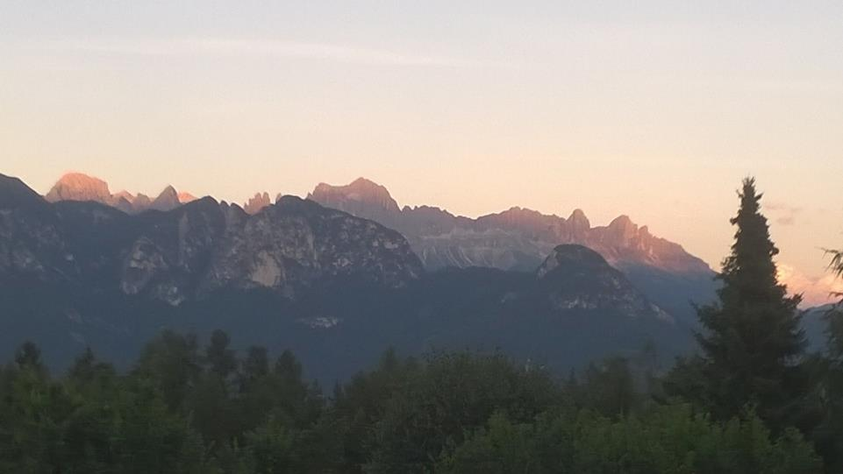

Slide 23
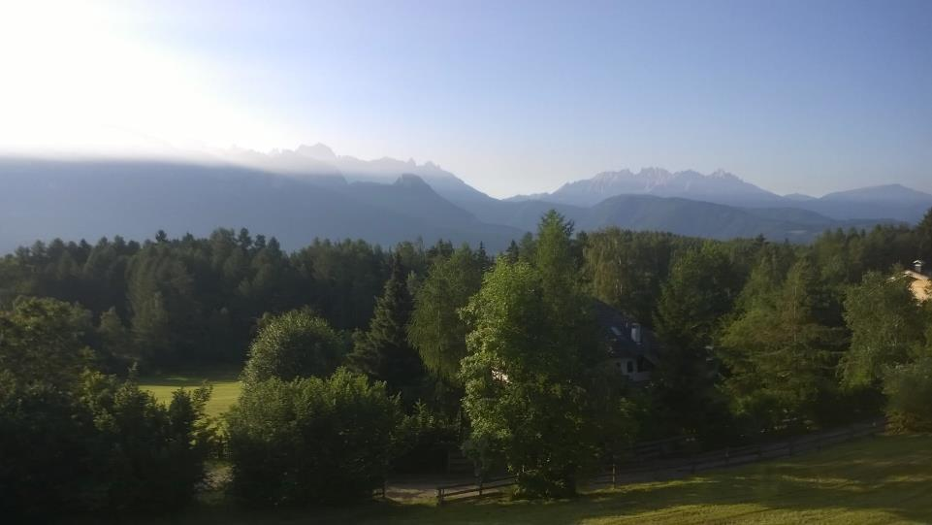

Slide 24
2.Tag
zum Rittner Horn

Slide 25
Blick auf Lengmo0s

Slide 26
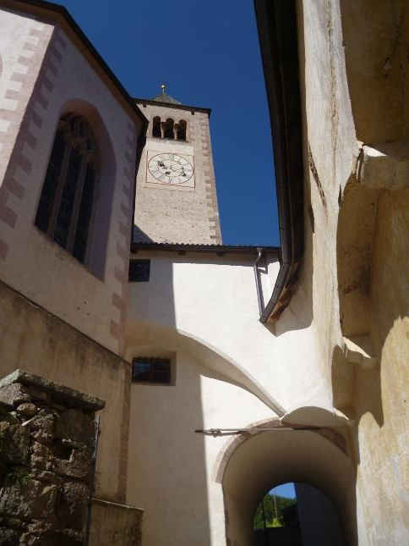
Kirche in Lengmoos

Slide 28
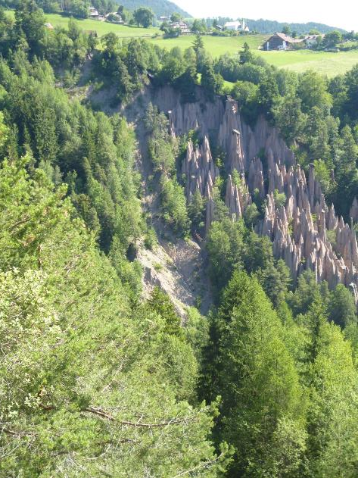
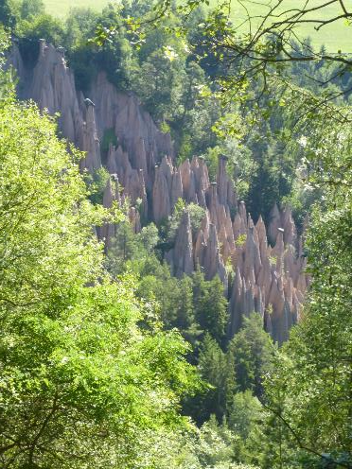
Erdpyramiden

Slide 30
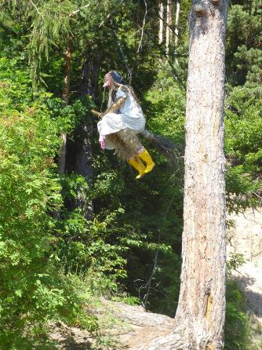
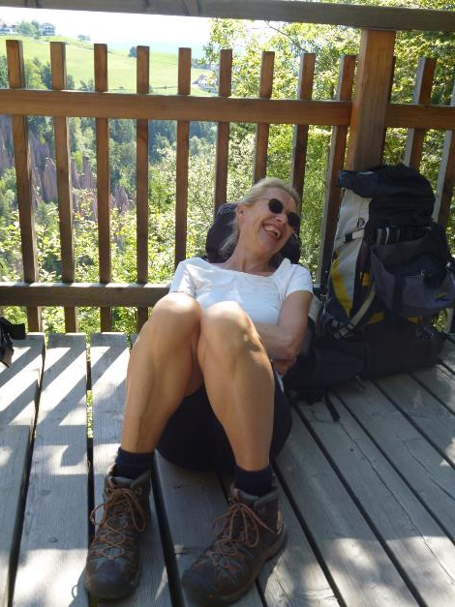
Pause bei den Erdpyramiden – und im Hexenwald !

Slide 31
Maria Saal

Slide 32
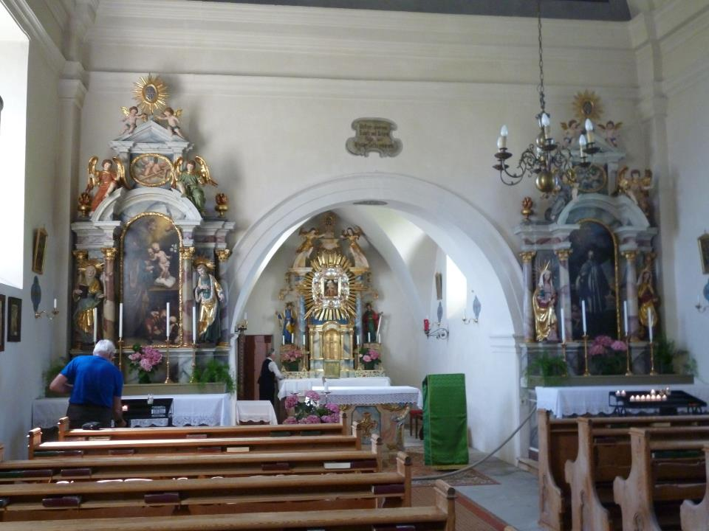

Slide 33
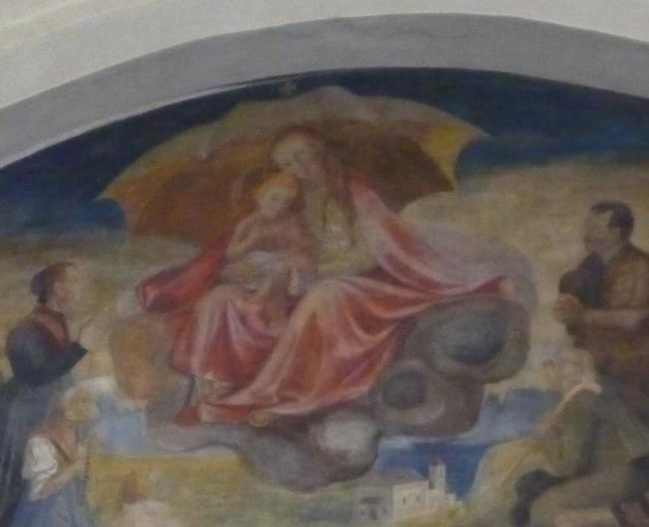
Schutzmantelmadonna - modern

Slide 34
Sella
Was wären Endokrinologen ohne die….

Slide 36
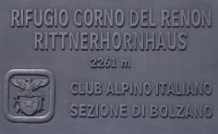
Das Rittner- Horn Haus

Slide 37
Klaus
Andrea
Peter
Marita
Kea

Slide 38
Peter , unser Wander-

Slide 42
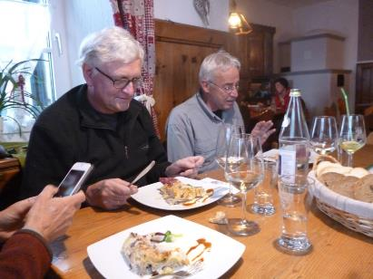
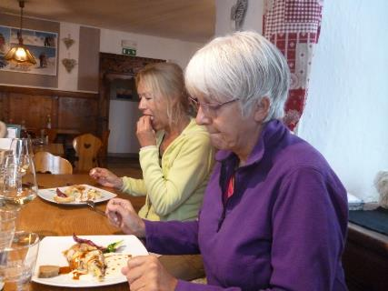
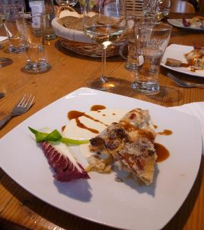
Unser Abendmenü im Rittner Haus
Peters Ausschreibung: „ Genusstour – es wird bei der hervorragenden
Südtiroler Küche schwierig, die abends zu sich genommenen Kalorien auf den Tagsesetappen wieder zu verbrauchen ….“ ( und nicht nur, wenn wir mit der
Seilbahn fahren…).

Slide 43
3. Tag
Über die Sarner Scharte und das Totenkirchl zur Stöfflhütte

Slide 48
„ Fladenpilze“

Slide 49
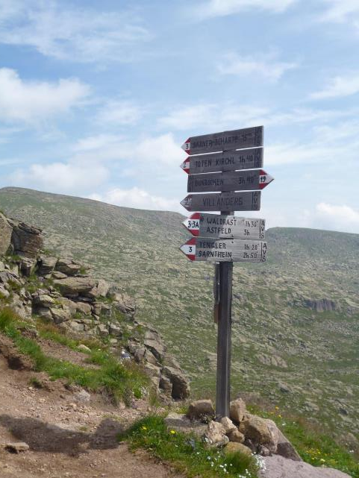
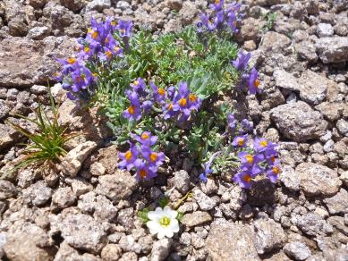
Auf dem Weg zur Sarner Scharte

Slide 50
Biwak an der Sarner Scharte

Slide 55
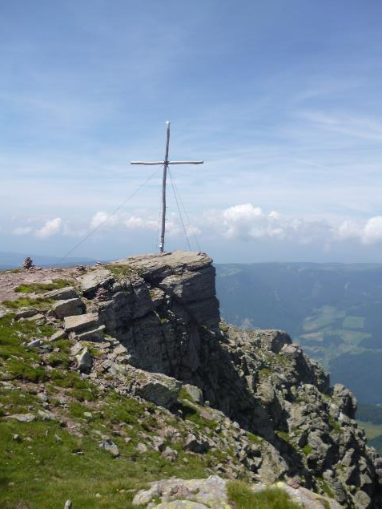
Sarner Scharte

Slide 56
Abstieg zum Totensee

Slide 58
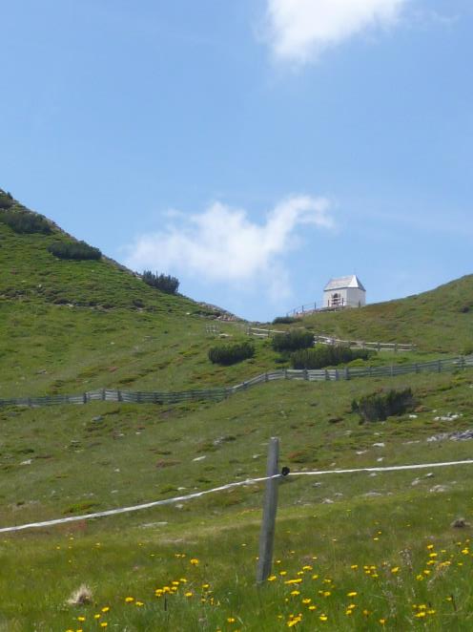
Das Totenkirchl
- Wallfahrtskirche

Slide 60
Stöffl- Hütte

Slide 61
.. Weit ab von jeder Zivilisation… hoch in den Bergen…. …. bei urtümlichem Leben…

Slide 62
4. Tag
Über die Jocherer Alm zum Latzfonser Kreuz

Slide 63
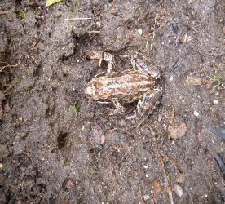
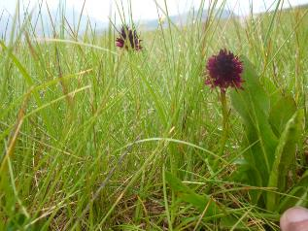

Slide 64
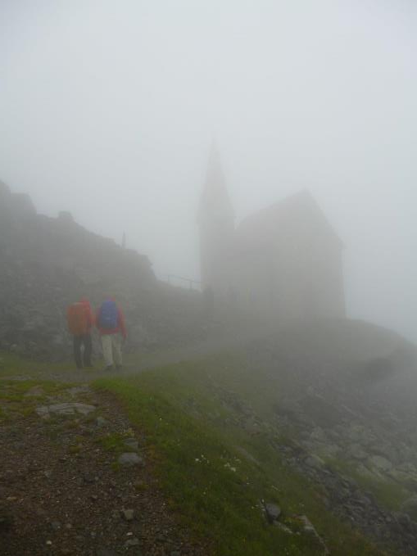
Hütte Latzfonser Kreuz

Slide 66
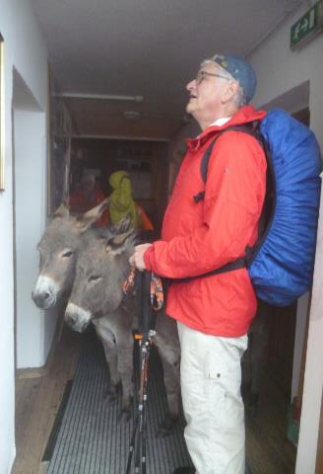
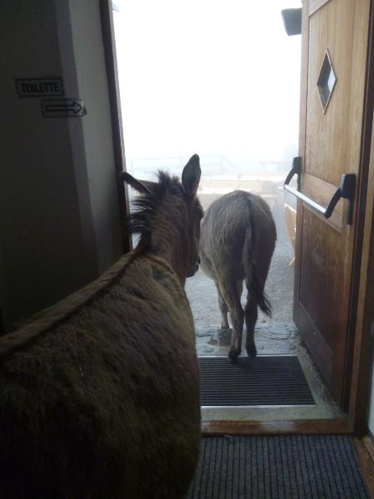
Bei dem Wetter schickt man noch nicht mal die Esel vor die Tür ….

Slide 71
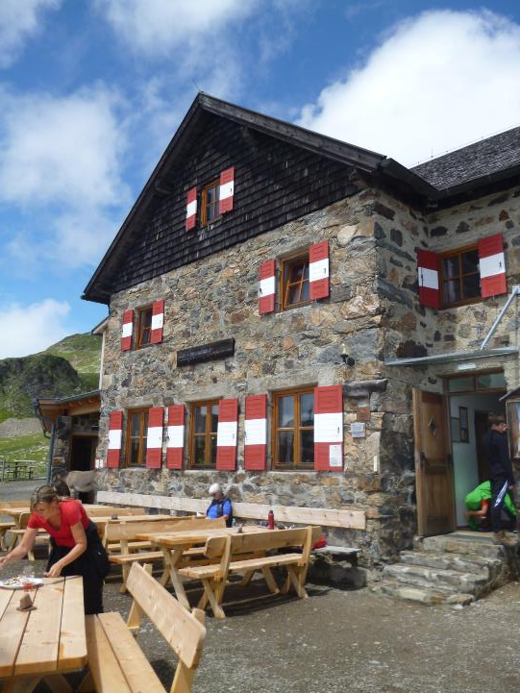
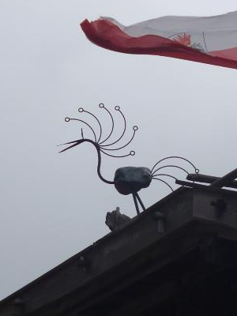
… und dann kam doch noch mal kurz die Sonne raus…

Slide 74
Heiligkreuz auf Ritzlar
Erste Kulthandlungen an dem Platz, an dem seit 1743 das aussichtsreiche Kirchlein
„Heiligkreuz auf Ritzlar“ steht, gehen wahrscheinlich bis in prähistorische Zeiten zurück. Wann genau die Menschen, die einmalige Aura dieses Ortes entdeckten, lässt sich heute nicht mehr sagen. Sicher ist: Der Weg zum Latzfonser Kreuz (2.311 m), dem höchsten Wallfahrtsort Südtirols, an der Südseite der Kassianspitze ist der älteste Pilgerweg Südtirols. Das nahe der kleinen Höhenkirche gelegene Schutzhaus in 2.305 Meter hat in den vergangenen Jahrhunderten so manchem Pilger und Wanderer Schutz und Zuflucht geboten. Allerlei wundersame Geschichten ranken sich um diesen gesegneten Ort. So soll beispielsweise der „Schwarze Herrgott“ zu Beginn des 18. Jahrhunderts durch Kopfschütteln selbst den Platz bestimmt haben, an dem das Kruzifix errichtet werden sollte

Slide 75
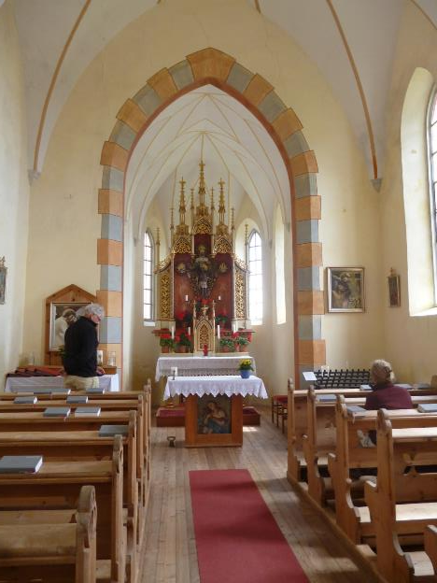
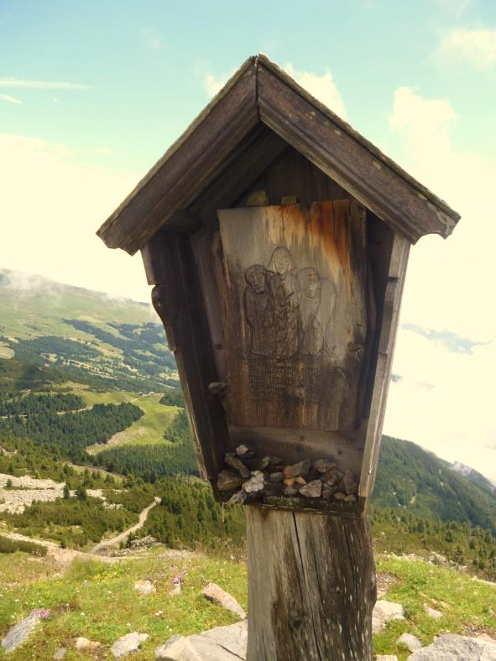

Slide 80
5. Tag
Über die Fortschellscharte und das Tellerjoch zur Marburger Hütte

Slide 86
...wenn ich schon keine Gämsen und Steinböcke zu Gesicht bekomme, muss ich eben Haflinger und Kühe knipsen…..

Slide 87
Flaggerscharten- Hütte oder Marburger Hütte

Slide 90
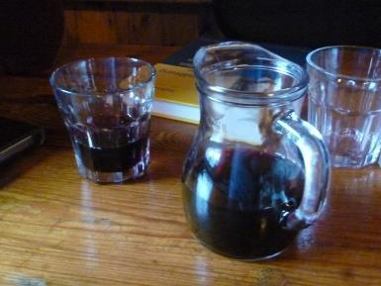
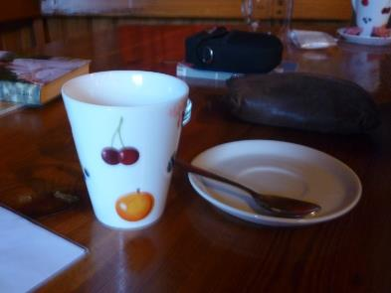
Bei so einem Wetter: was bleibt denn außer Wein und heißem Tee ?

Slide 91
6. Tag
„Guckt mal aus dem Fenster: SCHNEE !!
(zur Erinnerung: Juli, nur 2436m)

Slide 92
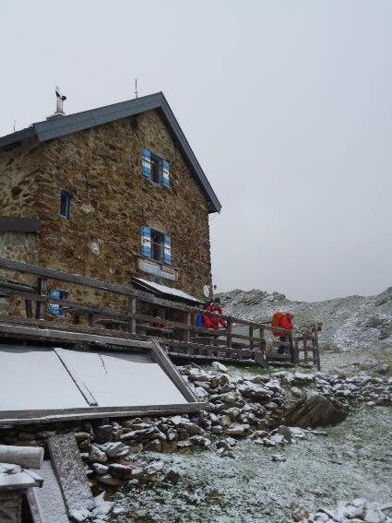
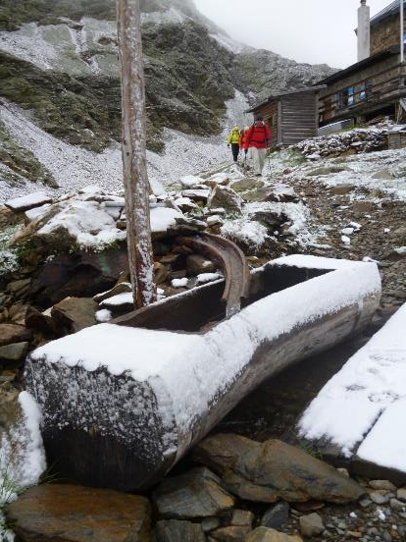

Slide 93
Abstieg in Tal.... nach Dumholz und dann mit dem Bus zum Rabensteiner Hof ins Talfer-Tal

Slide 94
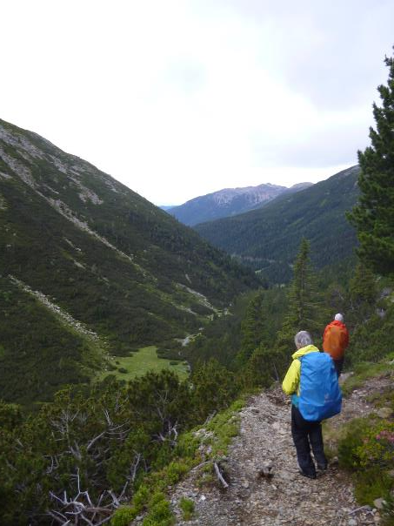
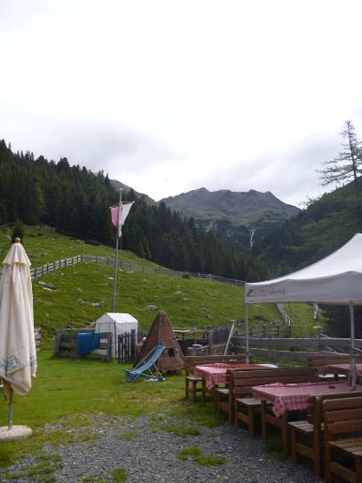
Durch das Seebachtal nach Dumholz
Seebalm

Slide 95
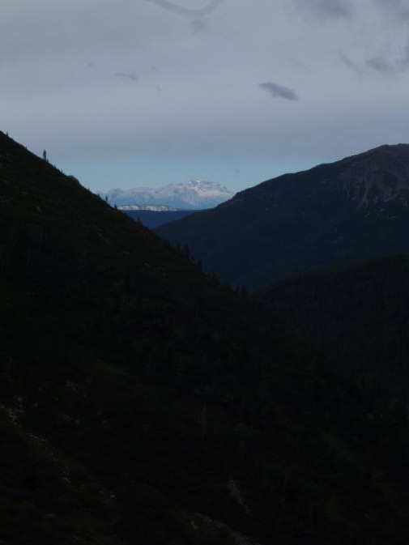
Im Seebalmtal

Slide 97
Dumholzer See

Slide 99
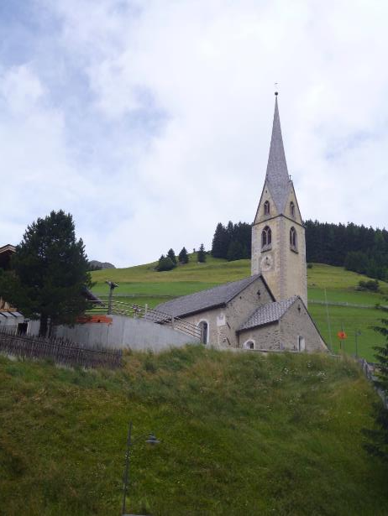
Kirche St. Nikolaus in Dumholz
Die Ursprünge der Kirche reichen wahrscheinlich in das 13. Jahrhundert zurück. Im Kircheninneren kamen 1986 großflächige und bestens erhaltene Fresken zum Vorschein: sie zeigen vor allem die Lebensgeschichte des Hl. Nikolaus und die Passionsgeschichte. Wahrscheinlich in der ersten Hälfte des 15. Jhdt. ausgemalt, wurden die Fresken in den Zeiten der Pest übertüncht. Eine derartige Freskenpracht ist für eine kleine Dorfkirche ungewöhnlich, daher die Vermutung, die Kirche müsse zumindest über einen längeren Zeitraum einer adeligen Familie gehört haben.

Slide 101
Einzug in Jerusalem

Slide 102
Hlg. Nikolaus
In Seenot geratene Schiffsleute riefen in ihrer gefährlichen Lage den heiligen Nikolaus an. Ihnen erschien ein mit Wunderkräften In ausgestatteter Mann und übernahm die Navigation, setzte die Segel richtig und brachte sogar den Sturm zum Abflauen. Daraufhin verschwand der Mann wieder. Als die Seeleute in der Kirche von Myra zum Dank für ihre Rettung beteten, erkannten sie den Heiligen und dankten ihm. Wegen dieser und ähnlicher Erzählungen wurde Nikolaus zum Patron der Seefahrer.

Slide 103
Mit dem Bus dann ins Talfer- Tal zum Rabensteiner Hof

Slide 106
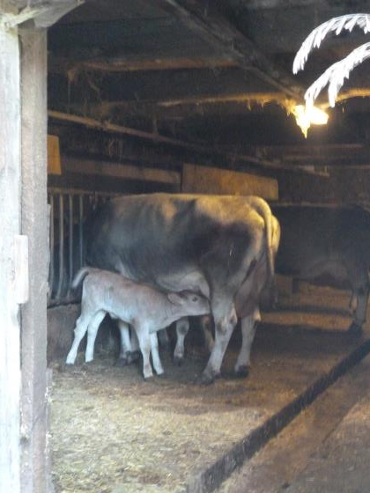
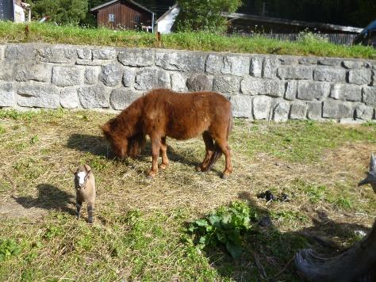
Ferien auf dem Bauernhof...

Slide 107
7. Tag
Über das Missensteiner Joch, Meran 2000 zur Sarner Skihütte

Slide 109
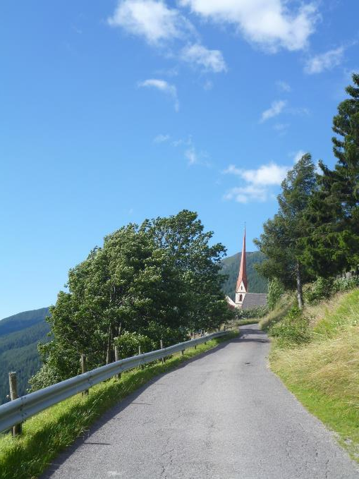
St. Bartholomäus in Aberstückl

Slide 110
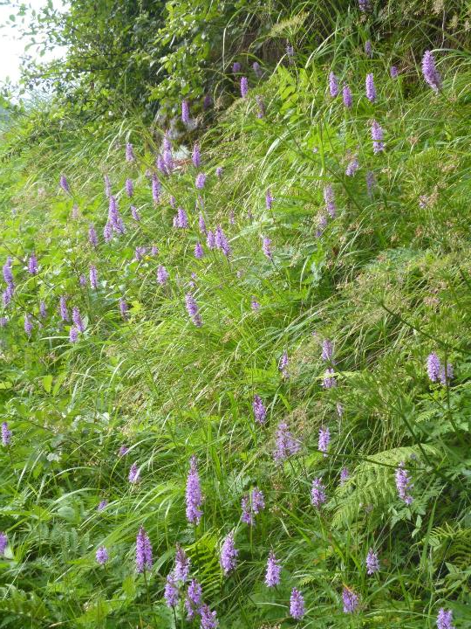
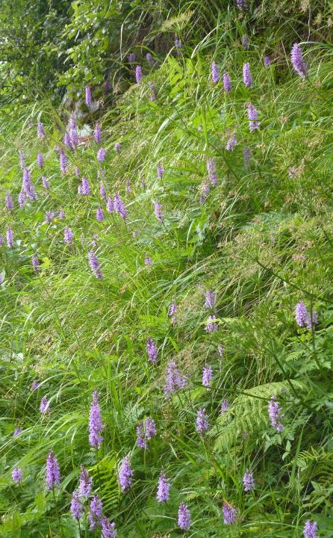
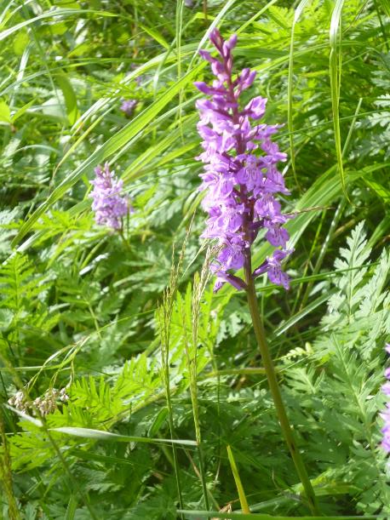

Slide 111
auf dem Sagenweg

Slide 113
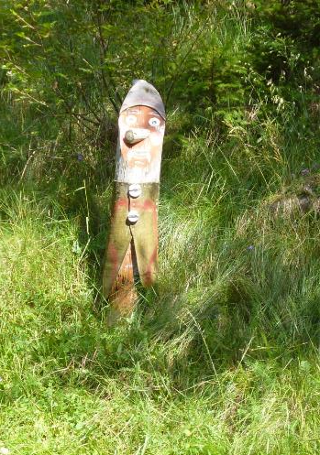
Die Nörggele

Slide 114
Der Kalchwalder Wilde
Einmal arbeitete im tiefen Winter der Staudenbauer im Kalchwald. Er lud Streu auf. Weil es so bitterkalt war, pustete er sich immer wieder in die Hände, und rieb sie aneinander. Auf einmal kam ein wild aussehender Bursche daher. Er war sehr groß und rau und ging bärfuss über den kalten Schnee. Der Bauer staunte zwar, aber er fürchtete sich nicht. Er ging auf den Wilden zu und bot ihm
ein Stück Brot an. Dem Fremden schmeckte das Brot gut und als Dank dafür, wollte er ihm einen schönen Nachmittag bereiten. Er lud ihn zum Essen in sein Haus ein. Der Staudenbauer freute sich darüber, aber der Wilde hob die Stimme und verkündete, dass er selber kochen müsse. Der Bauer war damit einverstanden und ging mit dem rauen Gesellen zum Haus. Dort kochte er, wie vereinbart. Als sie beim Essen waren, pustete der Bauer auf den Löffel, um die Mahlzeit zu kühlen.
Der Wilde schaute erstaunt und wunderte sich: „Warum pustest du in den Löffel?" Der Bauer erklärte, dass so das Essen kälter würde. Nun erkundigte sich der finstere Geselle: „Warum hast du dir oben im Wald in die Hände geblasen?" „Dort war mir kalt und ich wollte meine Hände wärmen.", antwortete der Staudenbauer. Der Fremde bekam es mit der Angst zu tun und meinte mit zittriger Stimme: „Wenn du warm und kalt blasen kannst, ist mir das nicht geheuer!" Er stand auf, ließ sein Essen stehn und verschwand. Von da an hat man ihn nie mehr gesehen.

Slide 115
Der weiße Wurm

Slide 116
Das Pfeifer Huisele
In Pens wohnt einst der Hexenmeister Mattheus Hänsele. Er wurde von allen Pfeifer Huisele genannt. Er konnte nur mit dem Wasser vom Dumholzersee zaubern. Um dort hinüber zu gelangen, nahm er den Weg über die Berge. Er baute sich einen Wagen. Darauf stellte er zwei große Körbe. Gezogen wurde dieser Wagen von einem komischen Gespann. Er hatte keine Pferde, auch nicht zwei Ochsen. Er hatte zwei schwarze Katzen und diese zogen ihn über die Berge auf die andere Talseite. Dort schüttete er Wasser in zwei Körbe und fuhr zurück. Dabei verlor er keinen einzigen Tropfen Wasser. Eines Tages war das Huisele sehr grimmig. Als es mit seinem Katzengespann am Dumholzersee angekommen war und Tal auswärts schaute, fiel ihm ein, es könnte das ganze Sarntal unter Wasser setzen, dann könnte ihm kein Sarner mehr in die Quere kommen. Auf dem Rückweg, gerade als er auf dem Durnholzerjoch stand, begann der Hexenmeister zu zaubern und machte geheimnisvolle Zeichen in die Luft. Er rief: „Feuerle brinn, Wasserle rinn!"
Augenblicklich zogen sich große, schwere Wolken zusammen. Dann zuckten schon die ersten Blitze vom Himmel und es regnete wie aus Eimern.
Aber die Glocken vom Kirchlein Sankt Johann im Walde begannen zu läuten und vertrieben das Unwetter. Das Pfeifer Huisele war sehr zornig, aber es hatte keine Macht mehr. Es schrie: Wenn die Santerschelle nicht gewesen wäre, hätte ich das ganze Sarntal überschwemmt!"

Slide 117
Der Hexenstein im Schloss Reinegg

Slide 118
Vogel Greif
Der Vogel Greif
Einmal kamen feindliche Truppen auf das Dorf zu. Die Leute im Dorf flüchteten in das sichere Schloss und verriegelten das Tor. Die Feinde aber gaben sich nicht so schnell geschlagen. Sie belagerten Reinegg. Sie wollten so lange warten, bis im Schloss die Vorräte ausgingen und die Menschen aus diesem Grund aufgeben müssten. Nach einiger Zeit wurden die Vorräte im Inneren der Burg knapp. Im Schloss aber wohnte ein riesiger Vogel. Er wurde Vogel Greif genannt. In dieser Notsituation stieg er in die Lüfte. Er packte eine nahe gelegene Scheune, die mit Körnern gefüllt war. Diese brachte er zurück in das Schloss. So hatten die Dorfbewohner wieder genug zu essen. Als die Belagerer dies sahen, erkannten sie, dass es keinen Zweck hatte, auf das Aufgeben der Schlossbewohner zu hoffen. Deshalb zogen sie ab..
Der Vogel Greif aber hatte den Leuten das Leben gerettet.

Slide 119
Das goldene Kegelspiel

Slide 121
Neee, das
geht ja gar nich !

Slide 122
Na also, wer sagt‘s denn! – Geht doch !

Slide 124
... Es war schon mal wärmer.... !

Slide 126
Der Sagbach

Slide 129
Am
Mittelsteiner
Joch

Slide 130
Blick zurück ins Talfertal

Slide 131
Abstieg Richtung Meran 2000
Meraner Hütte

Slide 132
Ein Geschenk kann man nicht ausschlagen – und gut schmecken tut‘s auch noch !

Slide 134
Rosengarten
Marmolada
Latemar
Schlern
Der Panormaweg

Slide 135
.... und nach dem ersten Schultag musst du dann doch anfangen Butterbrote zu essen....

Slide 136
Sarner Skihütte

Slide 137
Und als wir dann nach genialem Essen (Pfifferlinge, Rinderbraten...)
komplett völlig pappensatt waren –
da gab‘s dann noch Kaiserschmarrn als Geschenk des Kochs !!!

Slide 138
Und ein kleines Frühstück am nächsten Morgen....

Slide 140
Panorama vom Kreuzjoch
8. Tag
Kreuzjöchl – Stoarnene Mandln -Langfenn

Slide 150
Stoanerne Mandln

Slide 154
Jakobskirche in Langfenn

Slide 156
Gasthof Langfenn

Slide 157
Kirche St Jakob
in Langfenn
St. Jakob wurde erstmals um 1300 erwähnt, aber es ist sehr wahrscheinlich, das der ursprünglich schlichte Bau an der Stelle eines früheren Höhenheiligtumes errichtet wurde.
Die heutige Kirche St. Jakob erhielt ihr Aussehen durch einen Umbau im gotischen Stil im beginnenden 16. Jahrhundert, durch den sie spitzbogige Fenster und Türen erhielt.

Slide 158
9. Tag
nach Jenesien
– Ende der Wanderung:
Dann nur noch mit der Seilbahn ins Tal nach Bozen !

Slide 164
Bozen
Ich hatte am Nachmittag noch Zeit
und habe mich etwas in Bozen umgeguckt

Slide 165
Walther- Platz ( von der Vogelweide)
und der Bozener Dom

Slide 172
Archäologisches
Museum
„ ÖTZI“

Slide 173
Schloss Runkelstein
Die Burganlage wurde ab 1237 von den Brüdern Friedrich und Beral von Wangen errichtet. Die Brüder Niklaus und Franz Vintler, Angehörige einer reichen Bozner Kaufmannsfamilie, erwarben 1385 Schloss Runkelstein und ließen die Burg mit profanen Fresken ausmalen. Es handelt sich dabei um den größten profanen Freskenzyklus des Mittelalters in ganz Europa.

Slide 175
Badestube

Slide 176
Badestube

Slide 177
Lanzenturnier

Slide 178
Ballspiel

Slide 180
König Artus und die Tafelrunde

Slide 181
Elefant

Slide 182
Tristan

Slide 183
Zwerge

Slide 184
Zu Fuß zurück
vom Schloss nach Bozen
und kurze Rast am Talfer

Slide 185
von Günter Kunert: gelesen
an der Kirche in Dumholz

